Slide 1
Навчально-виховний комплекс “Томашпільська загальноосвітня школа І-ІІІ ступенів-гімназія”
Модель превентивної освіти у Школі, дружній до дитини

Slide 2
Мета превентивної освіти
створення умов для формування та виявлення в соціальному просторі сталої, безпечної, відповідальної поведінки дітей, на основі сформованості превентивного світогляду, імунітету, здатності спротиву до негативних впливів соціального середовища групи та окремих осіб; забезпечення відповідального ставлення до особистого здоров’я в учнівської молоді, формування і розвиток особистості, здатної керувати своєю поведінкою в системі небезпечних явищ, накопичення відповідних знань і вмінь, усвідомлення потреб і мотивів, визначення ціннісних орієнтацій.

Slide 3
Завдання превентивної освіти
Завдання
забезпечення умов для самореалізації підлітків у позанавчальний час;
задоволення потреб у професійному самовизначенні;
формування у батьків переконання щодо важливості сімейних форм дозвілля у превентивному вихованні підлітків.
виховання вольових якостей, формування активної життєвої позиції, здорового способу життя засобами фізичної культури, спорту та просвітницької роботи;

Slide 4
Суб’єкти превентивної освіти
Суб’єкти
батьки
учні
педагоги
громадськість

Slide 5
Структурна модель
Заступник директора з виховної роботи
Директор
Рада з профілактики правопорушень
Томашпільськький РВ УМВС
Служба у справах дітей Томашпільської РДА
Районний відділ освіти
Томашпільський РЦСССДМ Томашпільської РДА
Томашпільська ЦРЛ
Практичний психолог Соціальний педагог
Районне управління юстиції

Slide 6
ВЧИТЕЛІ | УЧНІ | БАТЬКИ
курси підвищення кваліфікації | правові читання | всеобуч
педрада | індивідуальні, групові консультації | індивідуальні, групові консультації
семінари | години спілкування | вечори запитань і відповідей
педконсіліум | бесіди | бесіда
наради при директорі | спортивні змагання | прес- конференція
профспілкові збори | круглі столи | День сім’ї
індивідуальні, групові консультації | виставки учнівських робіт | зустрічі
зустрічі | ігри, конкурси | акції
методичне об'єднання класних керівників | зустрічі | Батьківські збори
акції | волонтерські загони за методом «рівний-рівному»
анкетування | диспути | анкетування
 | брейн-ринги
 | акції

Slide 7
Особистість учня

Slide 8
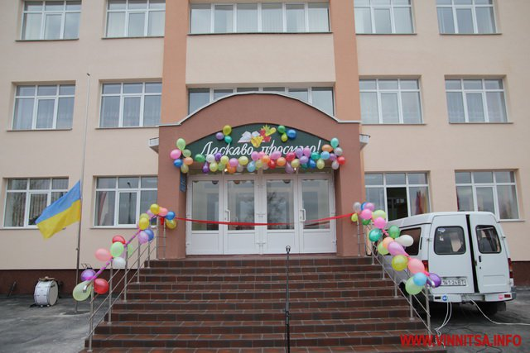
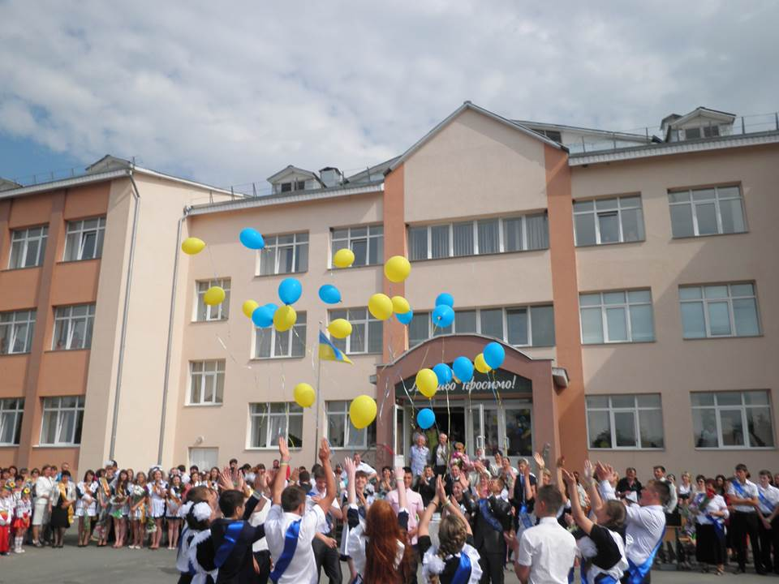
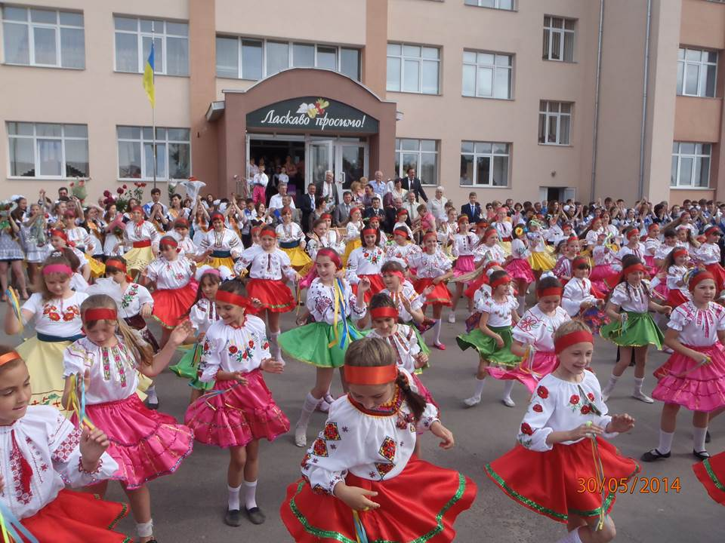

Slide 9
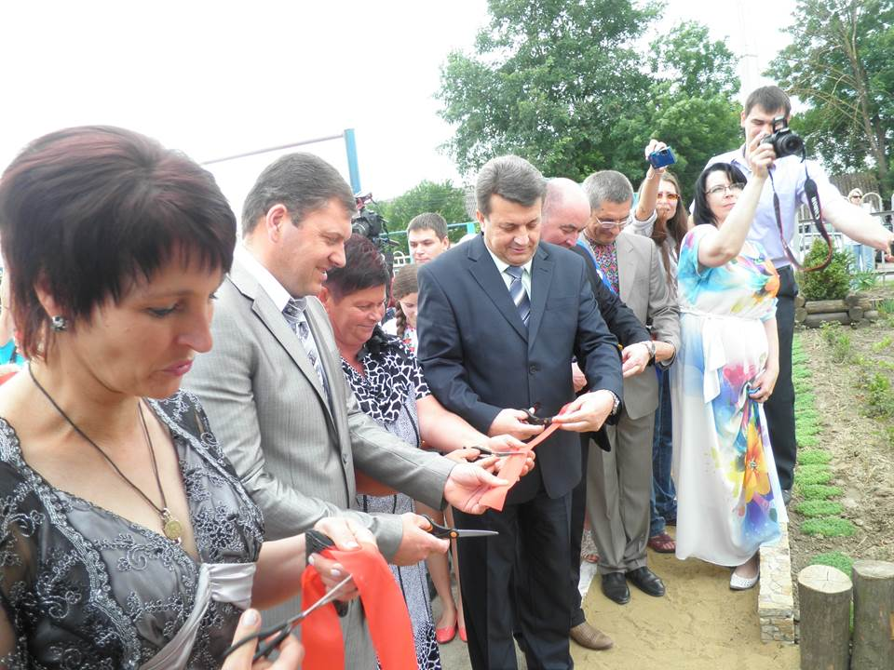
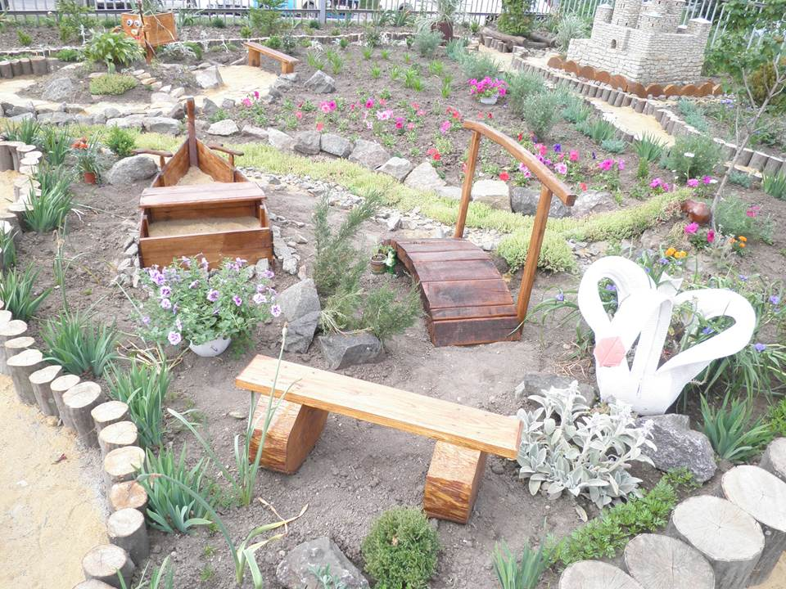
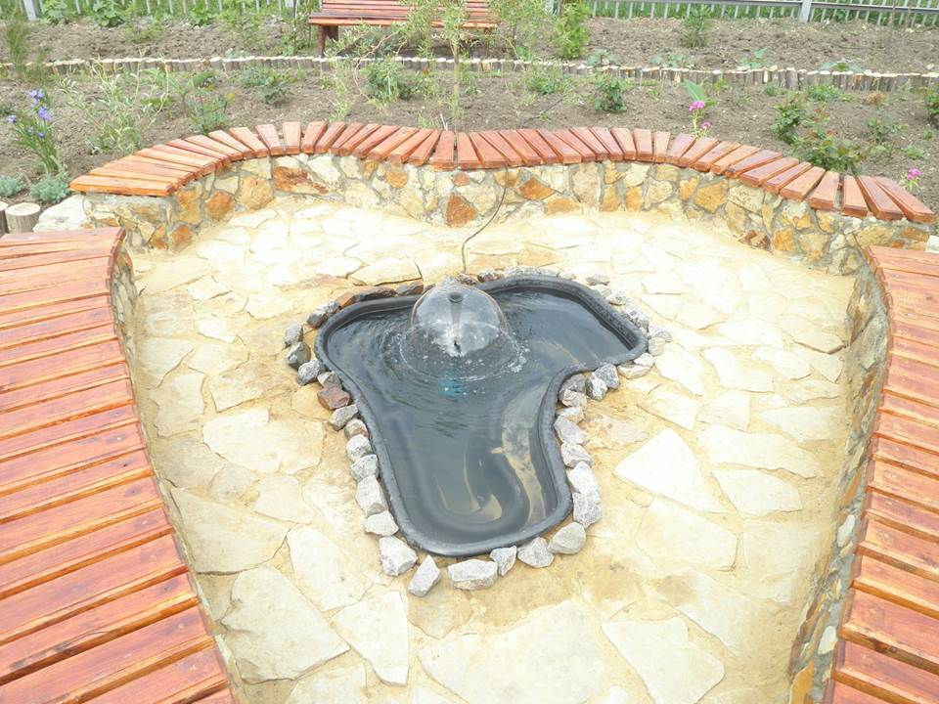
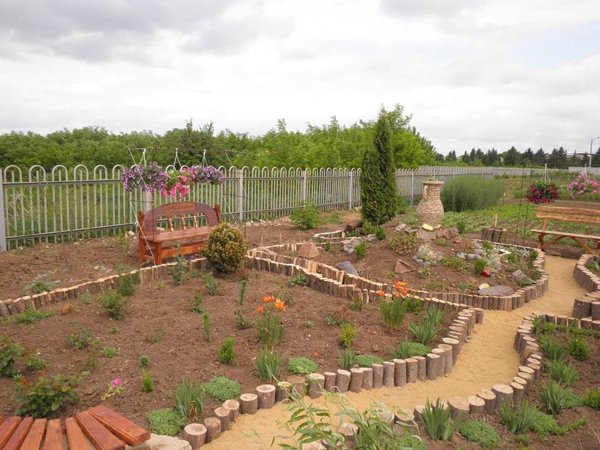

Slide 10
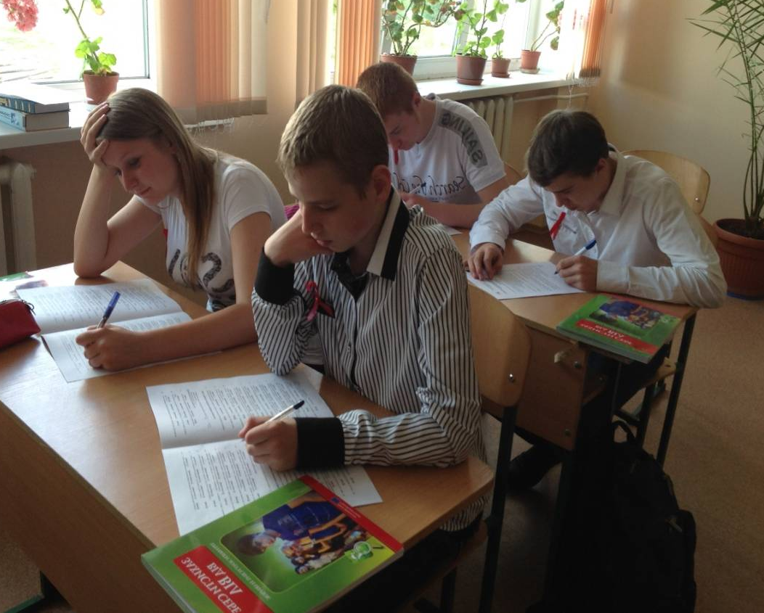
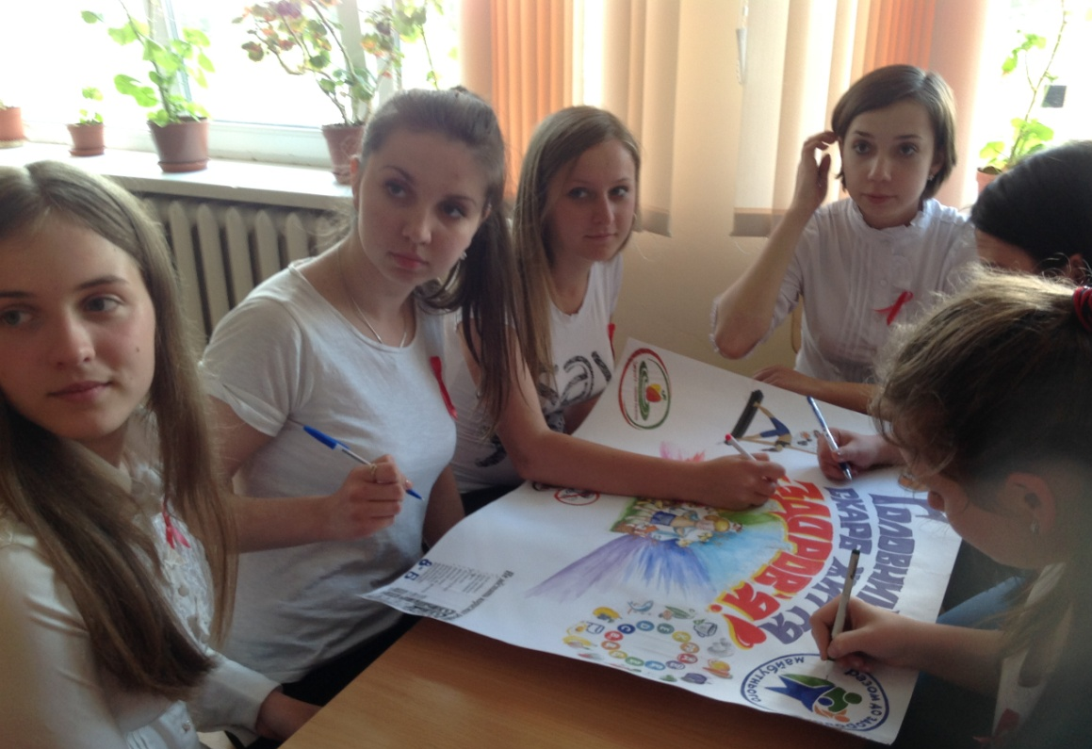
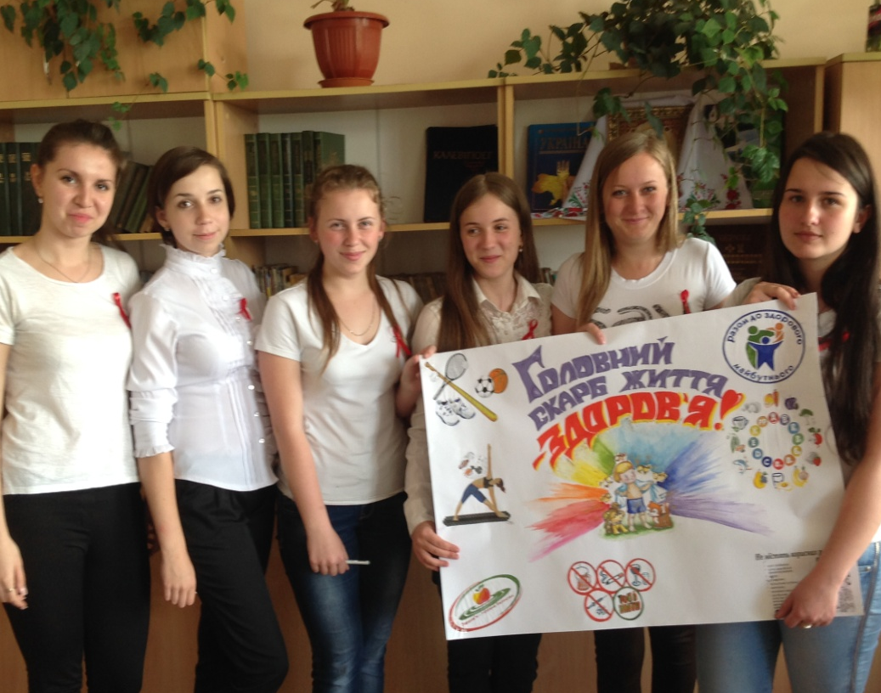

Slide 11
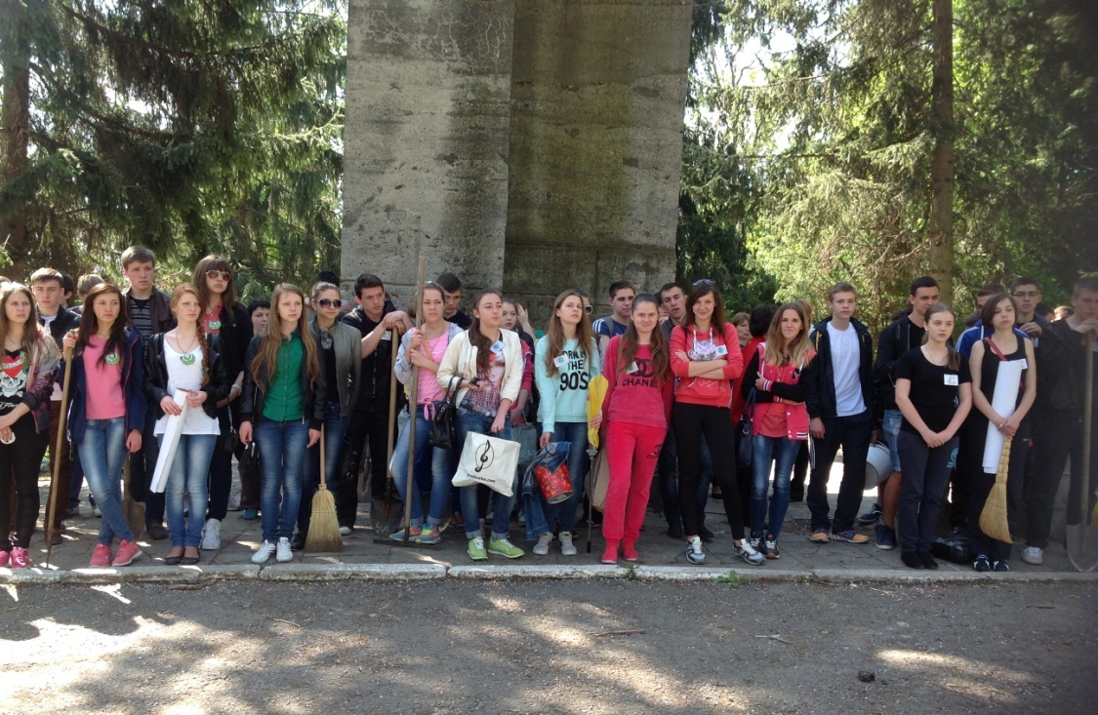
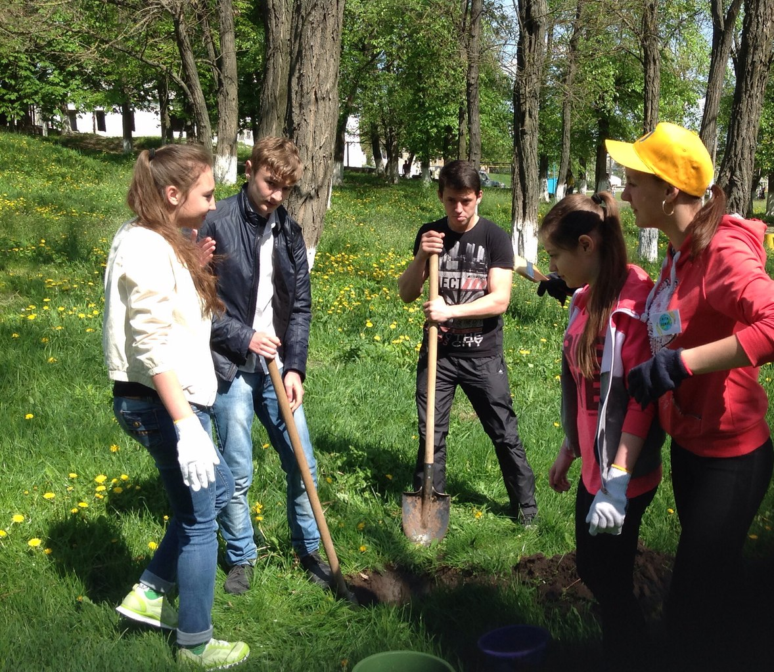
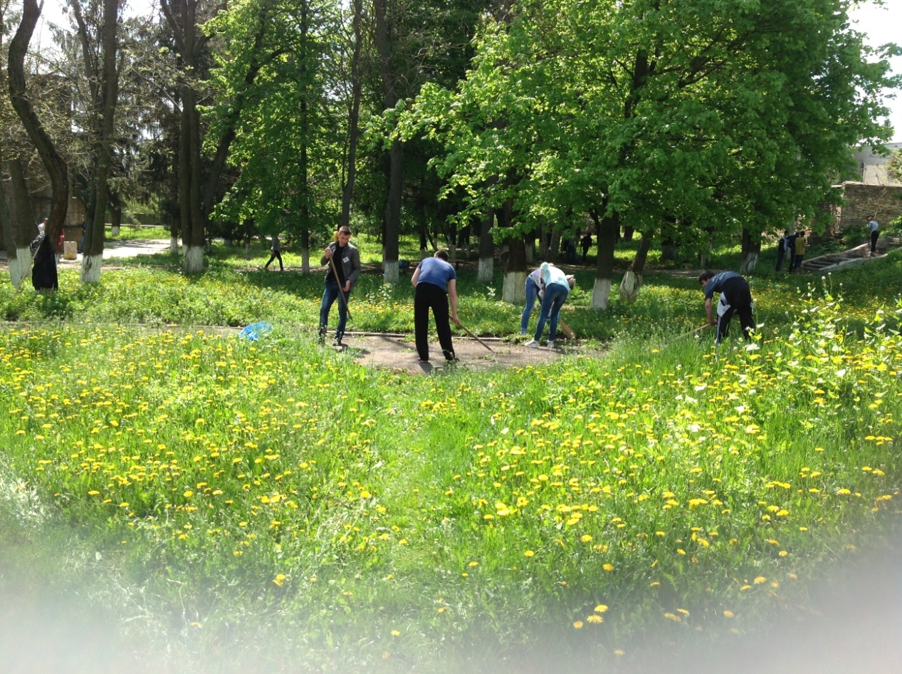

Slide 12
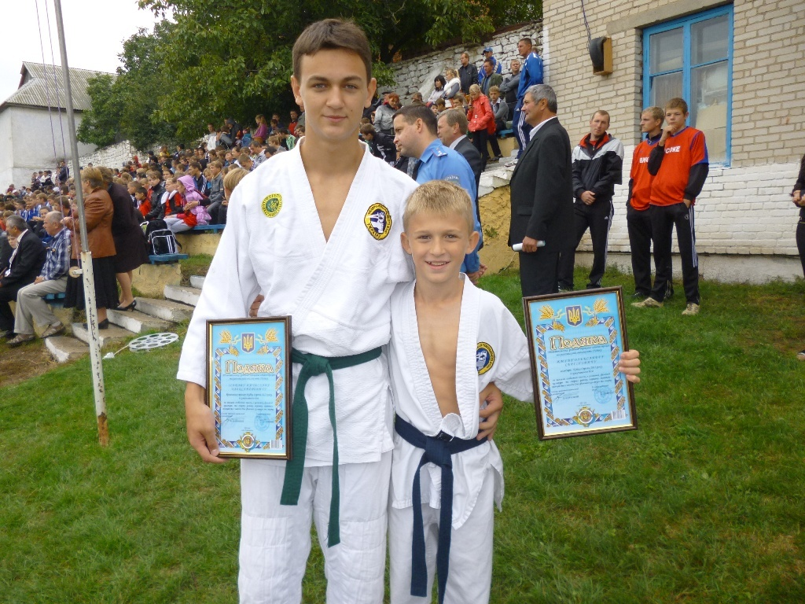
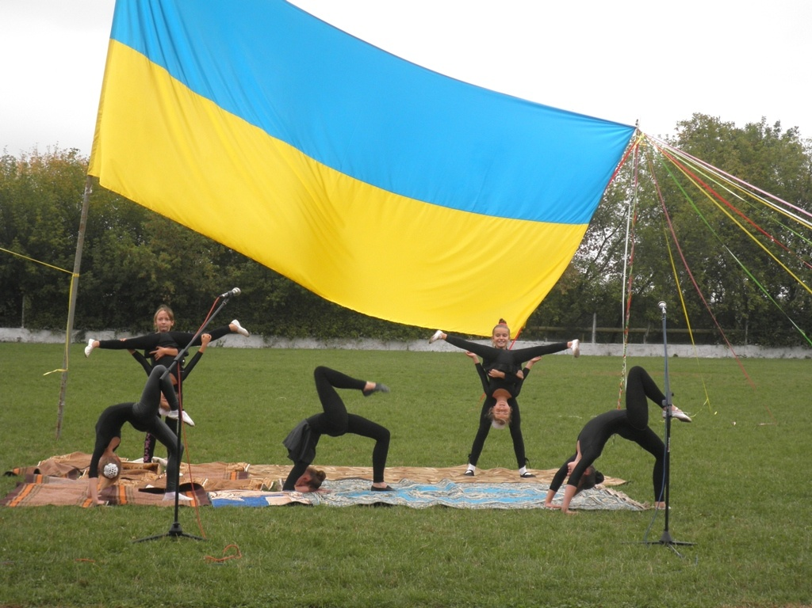
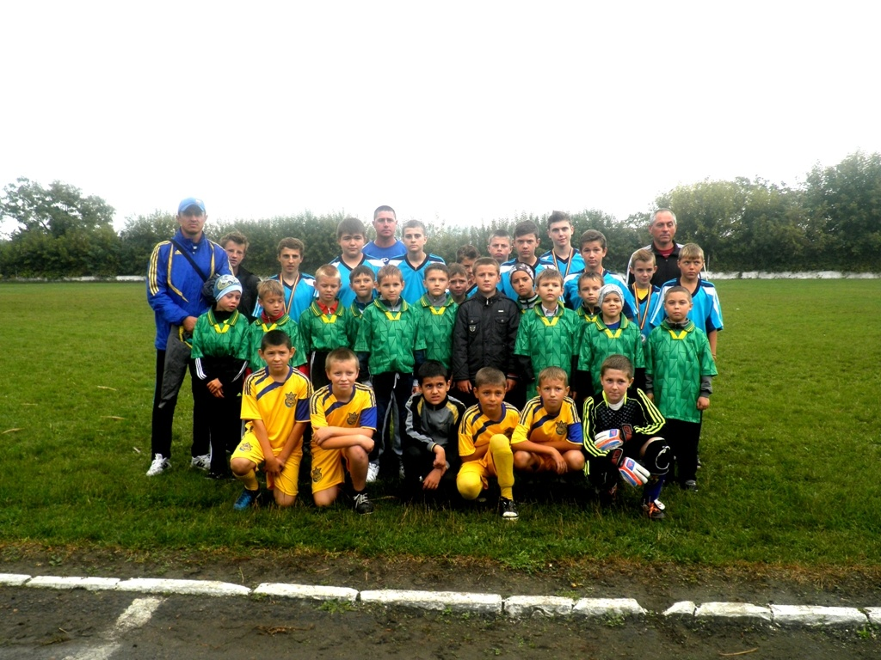

Slide 13
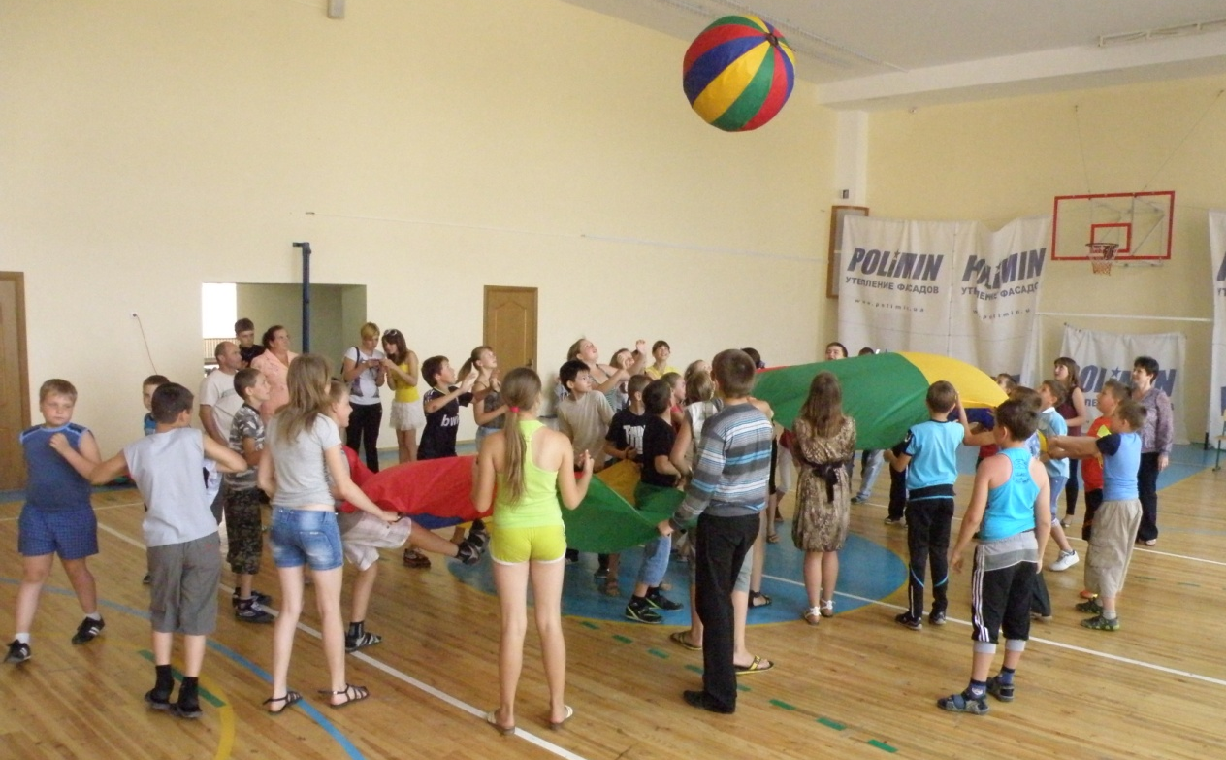
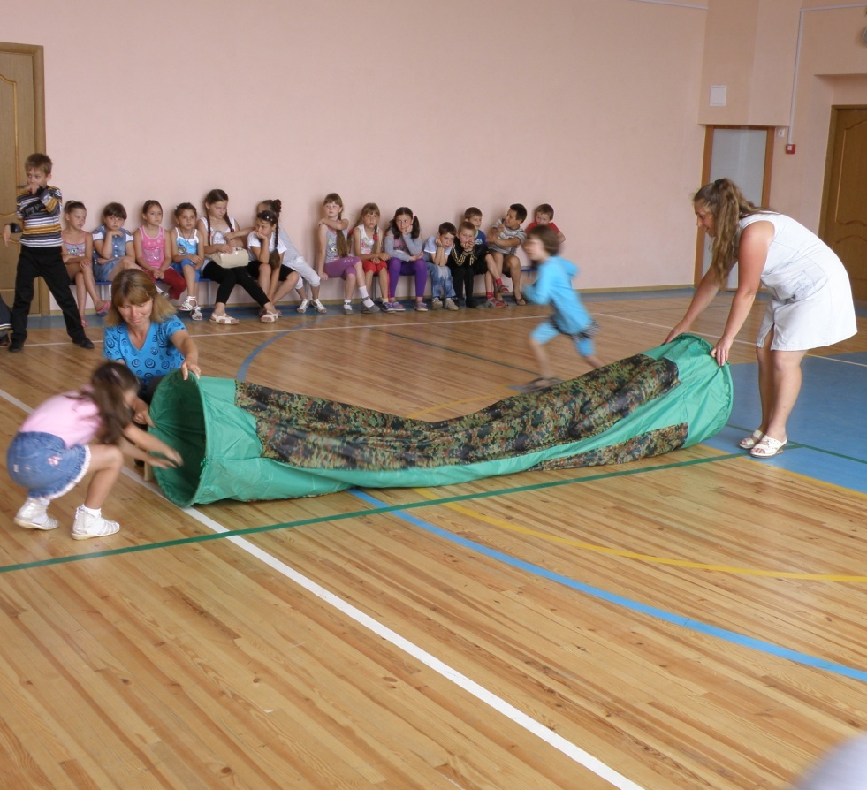
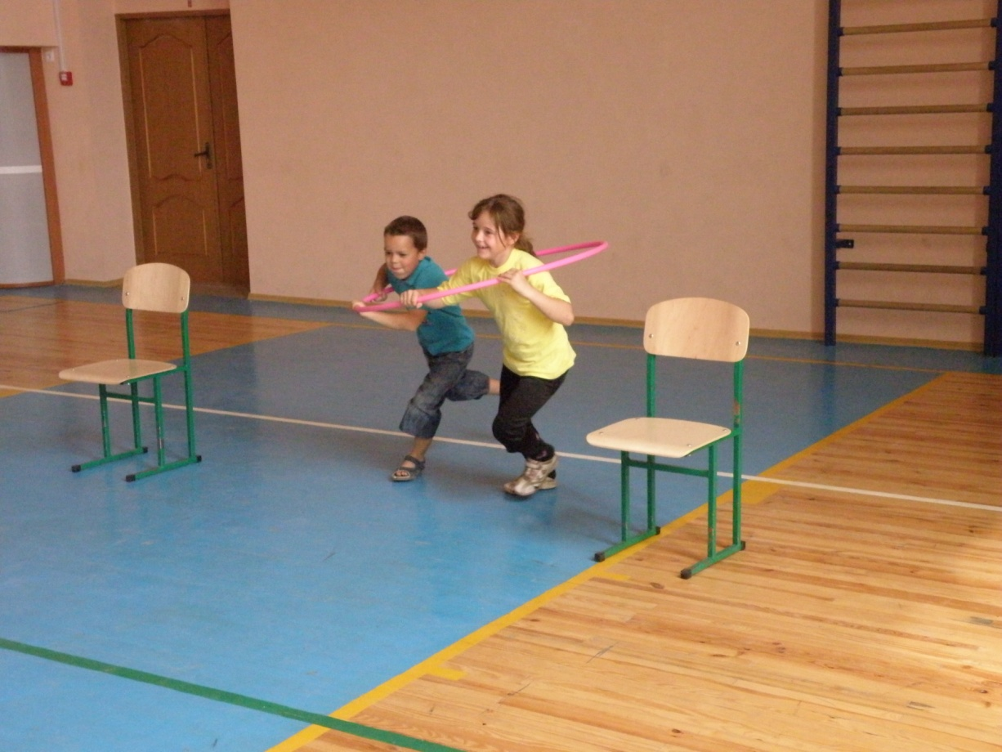

Slide 14
